Slide 1
요안도라
강동우

Slide 2
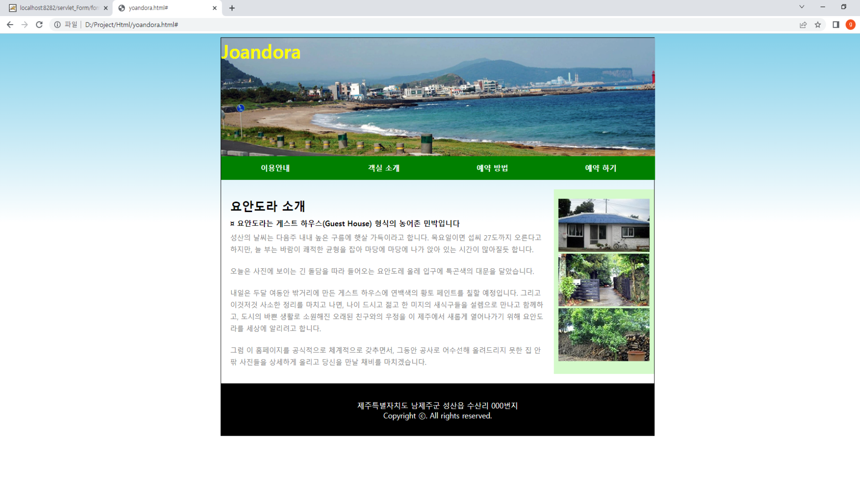
구조 구성
body
contain
head
menu
main
script
picture
address

Slide 3
구성의 코드
<body>
<div id="contain">
<div id="head">Joandora</div>
<div id="menu">
<a href="#"><div>이용안내</div></a>
<a href="#"><div>객실 소개</div></a>
<a href="#"><div>예약 방법</div></a>
<a href="#"><div>예약 하기</div></a>
</div>
<div id="main">
<div id="script">
<h4>요안도라 소개</h4>
<p> ¤ 요안도라는 게스트 하우스(Guest House) 형식의 농어촌 민박입니다</p>
<div>성산의 날씨는 다음주 내내 높은 구름에 햇살 가득이라고 합니다. 목요일이면 섭씨 27도까지 오른다고 하지만, 늘 부는 바람이 쾌적한 균형을 잡아 마당에 마당에 나가 앉아 있는 시간이 많아질듯 합니다.</div>
<br/>
<div>오늘은 사진에 보이는 긴 돌담을 따라 들어오는 요안도레 올레 입구에 특곤색의 대문을 달았습니다.</div>
<br/>
<div>내일은 두달 여동안 밖거리에 만든 게스트 하우스에 연백색의 황토 페인트를 칠할 예정입니다. 그리고 이것저것 사소한 정리를 마치고 나면, 나이 드시고 젊고 한 미지의 새식구들을 설렘으로 만나고 함께하고, 도시의 바쁜 생활로 소원해진 오래된 친구와의 우정을 이 제주에서 새롭게 열어나가기 위해 요안도라를 세상에 알리려고 합니다.</div>
<br/>
<div>그럼 이 홈페이지를 공식적으로 체계적으로 갖추면서, 그동안 공사로 어수선해 올려드리지 못한 집 안팎 사진들을 상세하게 올리고 당신을 만날 채비를 마치겠습니다.</div>
</div>
<div id="picture">
<img src="./요안도라-이미지/1.jpg">
<img src="./요안도라-이미지/2.jpg">
<img src="./요안도라-이미지/3.jpg">
</div>
</div>
<div id="address">
<p>제주특별자치도 남제주군 성산읍 수산리 000번지
<br/>Copyright ⓒ. All rights reserved.</p>
</div>
</div>
</body>
</html>

Slide 4
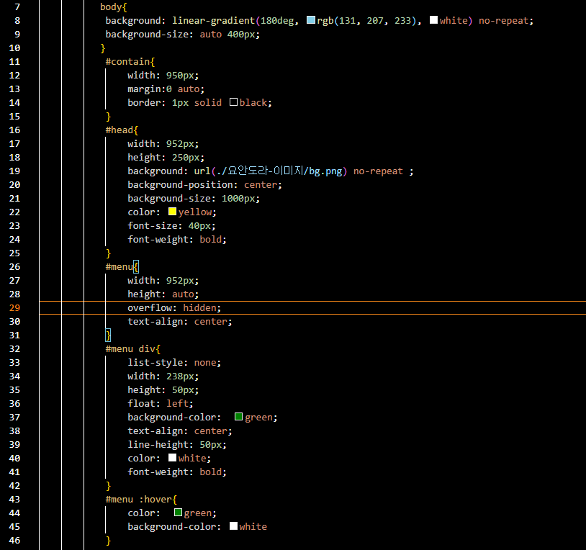
1024 px~
영역 전체에 그라데이션으로 배경색을 넣고 배경의 반복을 제거했습니다.
내용이 들어갈 영역의 너비를 정하고 중앙정렬 했습니다.
머리부분의 크기 및 배경사진과 들어갈 문구를 조절하였습니다.
메뉴부분의 크기와 버튼을 담을 방식을 정했습니다.
메뉴버튼의 크기와 정렬, 서식을 정하였습니다.
메뉴버튼위로 커서가 올 경우의 서식을 정하였습니다.

Slide 5
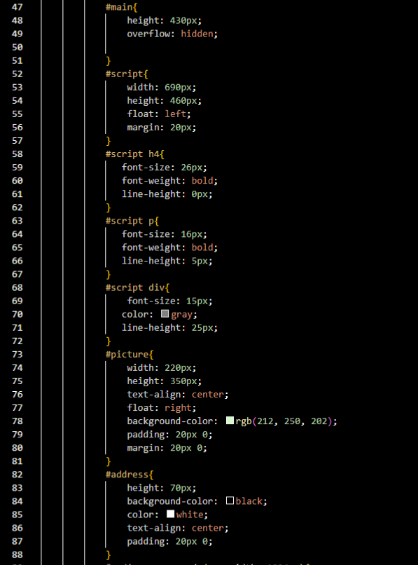
1024 px~
글과 사진이 들어갈 공간의 크기와 내용을 담을 방식을 정하였습니다.
글이 들어갈 영역의 크기와 위치를 정하였습니다.
제목의 서식을 정하였습니다.
소제목의 서식을 정하였습니다.
글 내용의 서식을 정하였습니다..
사진이 들어갈 영역의 크기를 정하고 배경색을 정하였습니다.
여기서는 사진의 크기나 형식을 바꾸지 않았습니다.
주소가 들어갈 영역의 서식을 정하고 내용의 중앙 정렬, 배경의 너비 조정을 하였습니다.

Slide 6
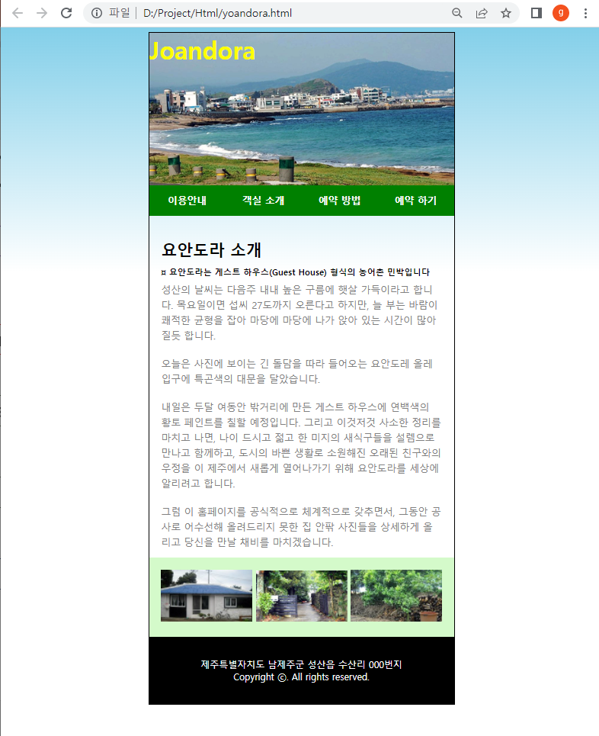
그리드 변화 (600~1024px 범위)

Slide 7
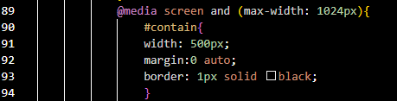
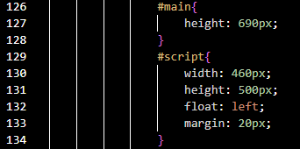
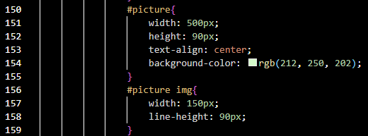
600~1024 px 변경점
영역 전체의 너비를 조정하였습니다.
Main의 overflow를 해제했습니다.
Script의 float를 해제 하였습니다.
사진 영역의 float를 해제 하였습니다.
사진의 크기를 변경하였습니다.

Slide 8
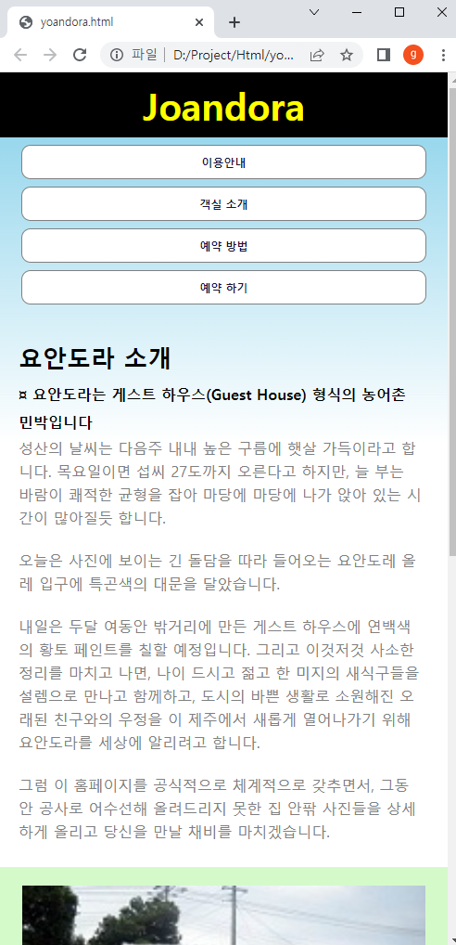
그리드 변화 (~ 600px 범위)

Slide 9
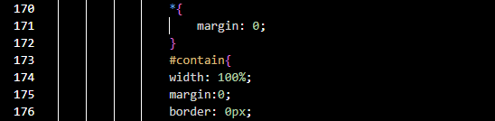
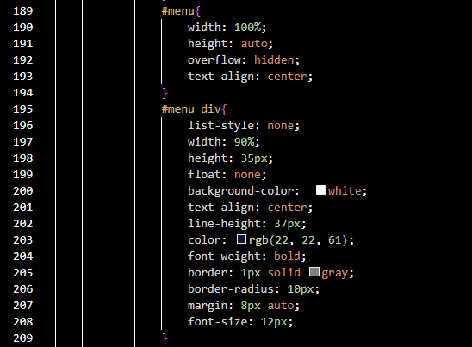

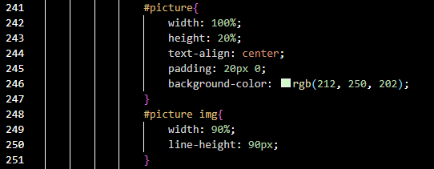
~600 px 변경점
모든 영역을 감싸는 margin을 제거했습니다.
영역 전체의 너비를 가변 단위로 바꾸었습니다.
머리부분의 사진을 제거했습니다.
메뉴의 너비를 가변 단위로 바꾸고, overflow를 해제했습니다.
메뉴 버튼의 float를 해제하고 크기를 조정했습니다.
글 영역의 너비를 가변 단위로 바꾸었습니다.
사진의 영역의 너비를 가변 단위로 바꾸었습니다.
사진 크기를 가변 단위로 바꾸었습니다.

Slide 10
어려웠던 점
처음에 메뉴버튼을 li로 묶었는데 중심에서 벗어나서 정렬을 하였다.
메뉴버튼 위로 커서가 오면 색이 바꾸는 데에 영역을 과정에 시간이 걸렸다.
Address부분에 두 줄의 문장을 중앙정렬하는 것에서 시간이 걸렸다.
Head의 배경 사진이 1024px이하일 때 한쪽으로 쏠려서 작아졌다.
가변그리드로 바꾸었을 때 contain의 길이를 100%로 하였음에도 사방으로 여백이 생기었다.

Slide 11
어려웠던 점 해결
메뉴버튼을 div로 묶고 영역을 정하여 크기에 맞게 좌측정렬하여 맞추었다.
A의 영역을 매뉴버튼영을 감싸도록 설정하였다.
두 줄은 영역에 맞게 두고 padding으로 위아래를 늘렸다.
background-position을 center로 설정하였다.
모든 영역(*)의 margin을 0으로 맞추고 다시 정리하였다.

